Slide 1


Insumos agropecuarios - AgroInsumos
SuperSoft

Slide 2
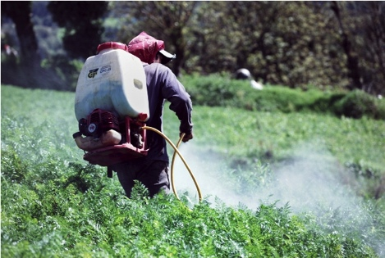
¿Qué encontramos?
Falta información para decidir el lugar de compra de los insumos.
Desconocimiento de las tarifas dadas por el ministerio y promediadas por los usuarios a nivel nacional.
Poca relación cliente – vendedor.
Desconocimiento de las noticias del sector agropecuario.

Slide 3
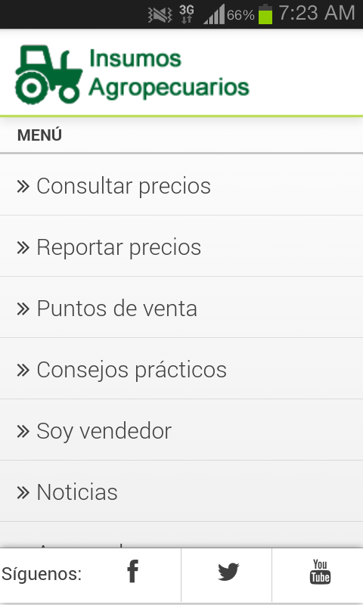
¿Cuál es nuestra idea?
Información de primera mano.
Incentivar la participación ciudadana frente a las variaciones de precios.
Reportes hechos por usuarios para usuarios.
Ubicación geográfica de los puntos de venta.
Red de vendedores a nivel nacional.
Consejos prácticos y noticias de interés.

Slide 4
Ahora si la aplicación

Slide 5
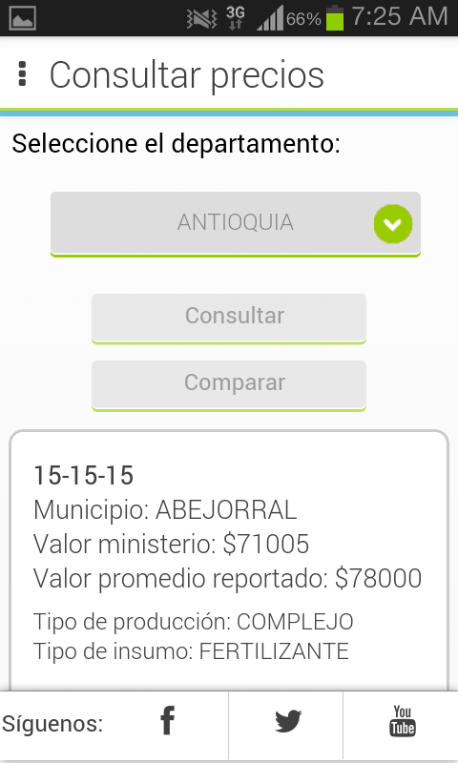
Consulta de precios a nivel nacional

Slide 6
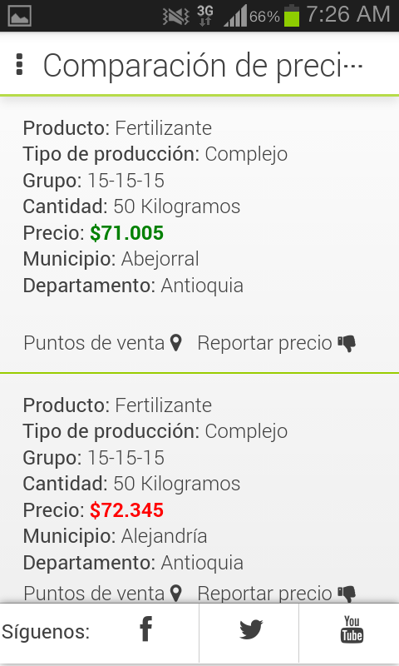
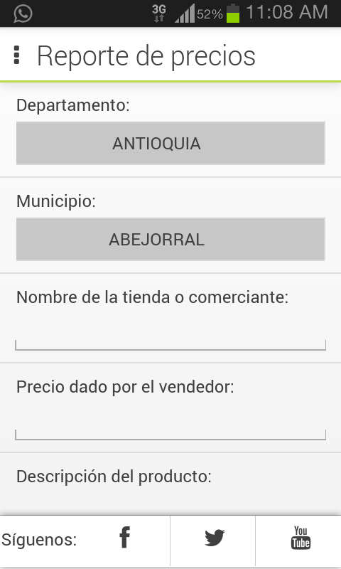
Comparación de precios – Reporte de variación

Slide 7
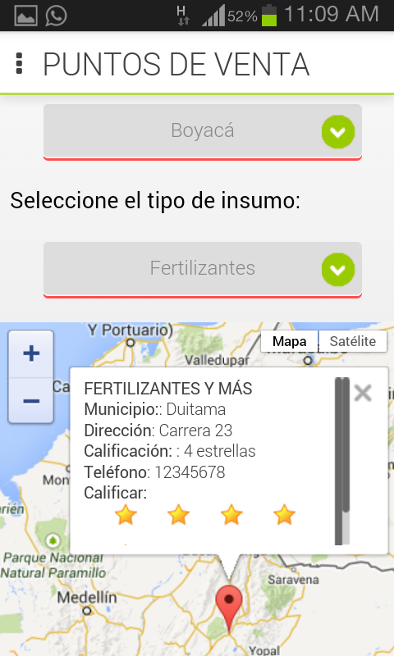
Puntos de venta, ubicación geográfica
Consultar puntos de venta.
Visualizar reportes realizados por otros usuarios.
Calificar al vendedor.

Slide 8
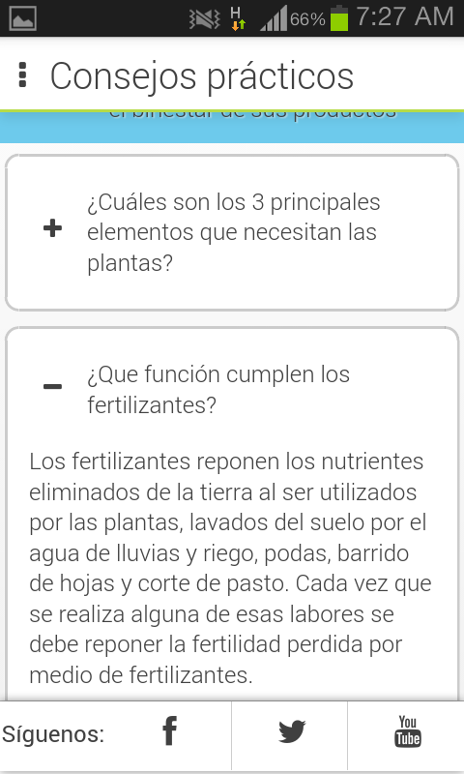

Consejos prácticos – Noticias y eventos

Slide 9
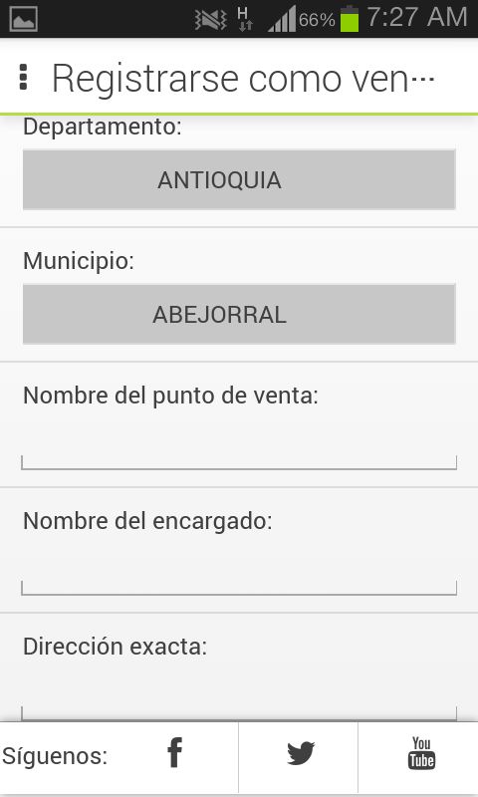
Registrarme como vendedor

Slide 10
MUCHAS GRACIAS

